Slide 1
前端性能优化
Mod_styleCombine.so
Mod_styleUriSplit.so
网站优化领域---米志文

Slide 2
前端性能优化
功能介绍
架构及流程
方案的特点
方案实施计划
Page ▪ <number>

Slide 3
Apache mod (mod_styleCombin)
Source Code：
<html>
<link href=http://xx/css/a.css />
<link href=http://xx/css/b.css />
<script src=http://xx/js/a.js></script>
<script src=“http://xx/js/b.js></script>
</html>
动态转换
Target Code：
<html>
<link href=http://xx/css/a.css|/css/a.css|/css/b.css?_v=123 />
<script src=http://xx/js/a.js|/js/b.js?_v=123></script>
</html>

Slide 4
Lighttpd mod (mod_styleUriSplit)
File: /js/a.js
File: /js/a.js
function a() {
alert(“I ‘ m a.js”);
}
function b() {
alert(“I ‘ m b.js”);
}
http://style.china.alibaba.com/ js/a.js|/js/b.js?_v=123
function a() {
alert(“I ‘m a.js”);
}
function b() {
alert(“I ‘m b.js”);
}
Combine files to one

Slide 5
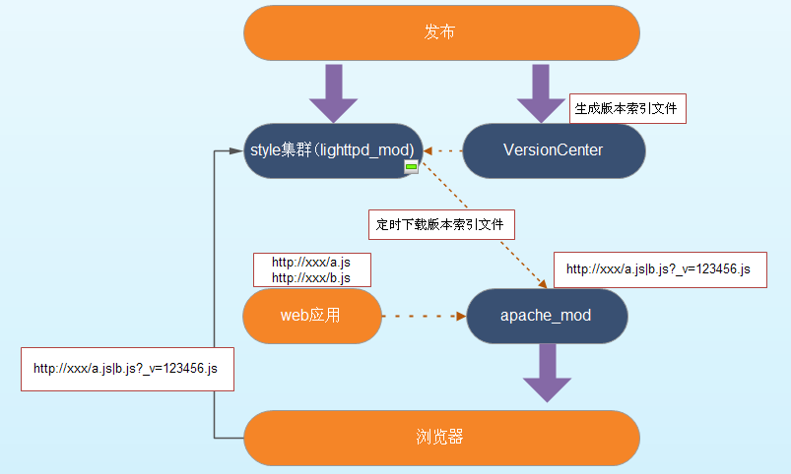
架构及流程
1
2
3
4
5

Slide 6



方案的特点
合并请求，减少请求数
客户端缓存时间更长，减少网络交互
减轻Style 集群压力
性能提升
特点
页面组件化和模块化开发，提供style随意组合
动态style版本管理
模块化开发
Style 集群配置模块处理解析URL
Web 应用配置apache模块处理style动态合并
动静态兼可使用
应用简单
Page ▪ <number>

Slide 7
方案实施计划
搭建新的style 集群
使用新的style域名
实施前开启部分模块提供服务
应用名 | 开始时间 | 完成时间
Forum(论坛） | 3-26 | 3-29
Baike (生意经) | 4-4 | 4-10
Blog(博客) | 4-10 | 4-12
Page ▪ <number>
Notes:
性能(加模块与不加模块对比)：
应用端
论坛50并发，平均响应时间相差10ms
Style集群
读操作无变化，合并操作IO增高
新style集群开始使用2台物理机临时使用
新域名：http://alistyle.com

Slide 8

谢谢
谢谢

